Slide 1

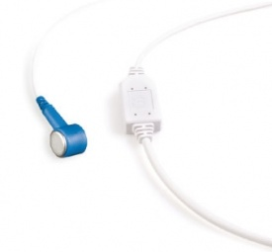
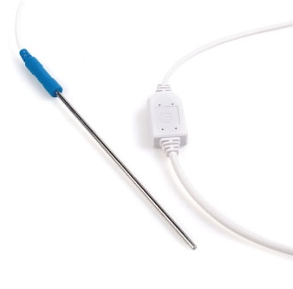
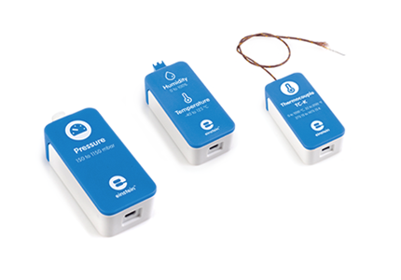

Використання STEM обладнання для розвитку пошукового інтересу та активізації критичного мислення на уроках спецпредметів
Мальченко І.О.
Кременчук

Slide 2

Використання STEM-технологій надає можливість не тільки розвивати креативне мислення та формувати дослідницькі компетентності, а й розкривати людські якості: комунікативність, творчість, вміння співпрацювати один з одним, адаптуватися до різних умов роботи.

Slide 3


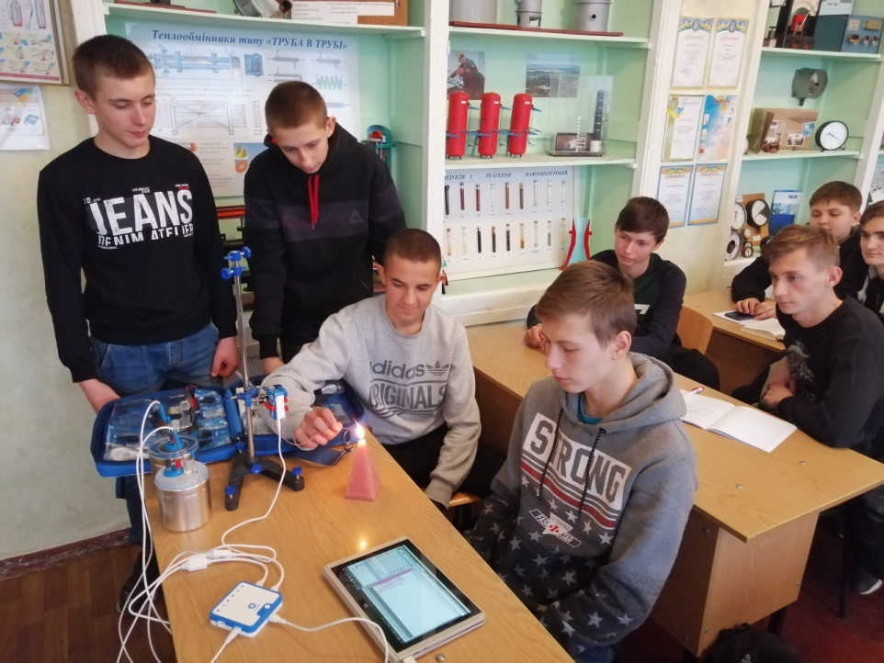
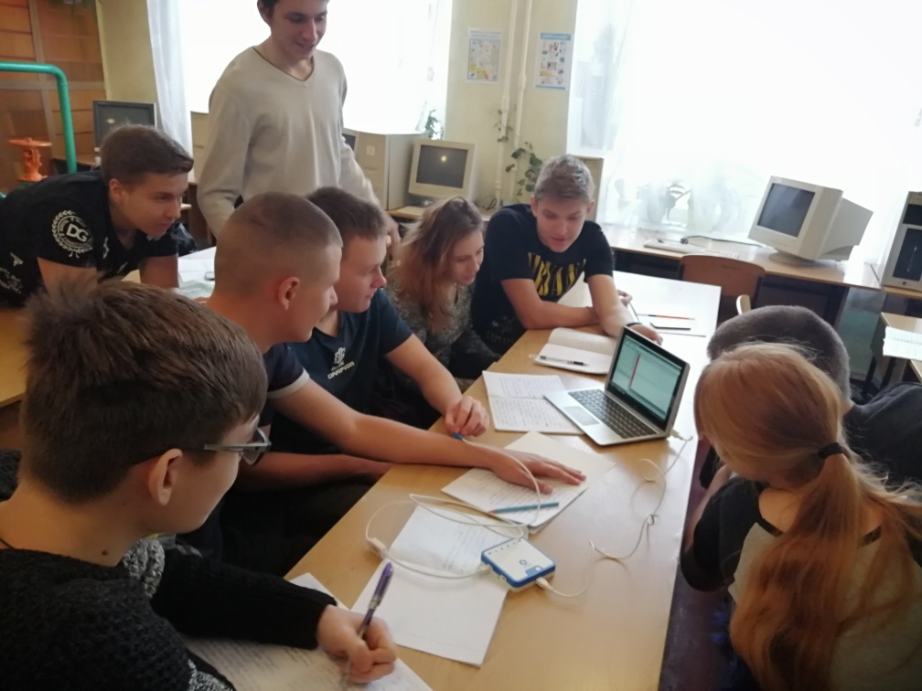
Завдання сучасної професійно-технічної освіти – підготувати висококваліфікованих спеціалістів-новаторів, які будуть соціально адаптованими, здатними критично мислити, раціонально впроваджувати у практику новітні технології.

Slide 4
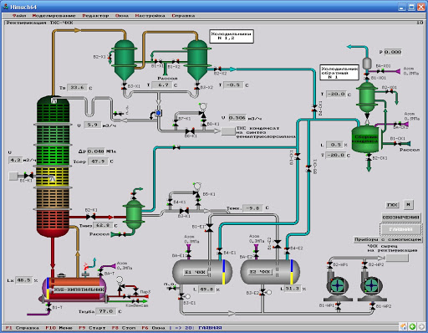
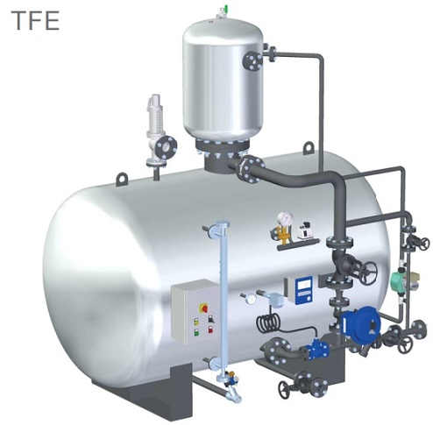
Використання повністю автоматизованого процесу дає можливість проведення точні вимірювання різних фізичних величин. Найбільш розповсюджені параметри технологічного процесу є: вимірювання та регулювання тиску, витрати, рівня, якості, швидкості.

Slide 5
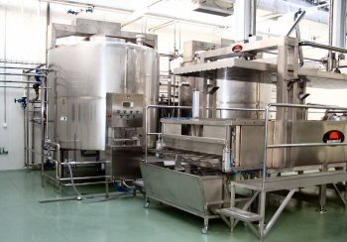
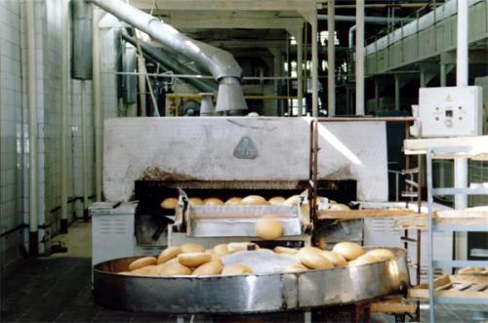
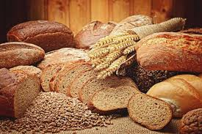
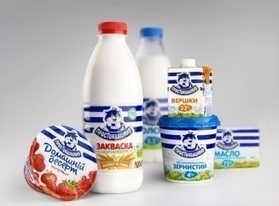
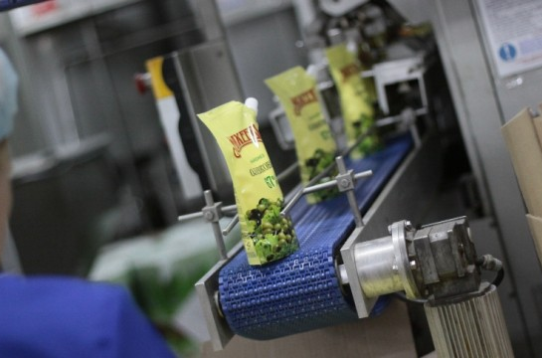

Використання датчиків температури

Slide 6

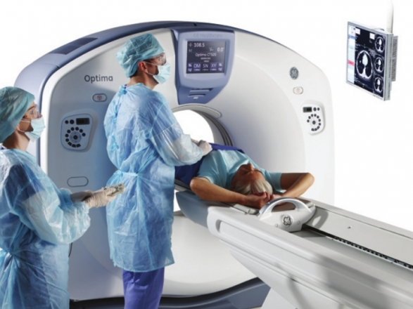
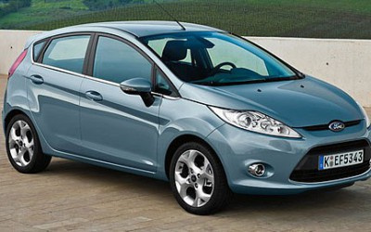
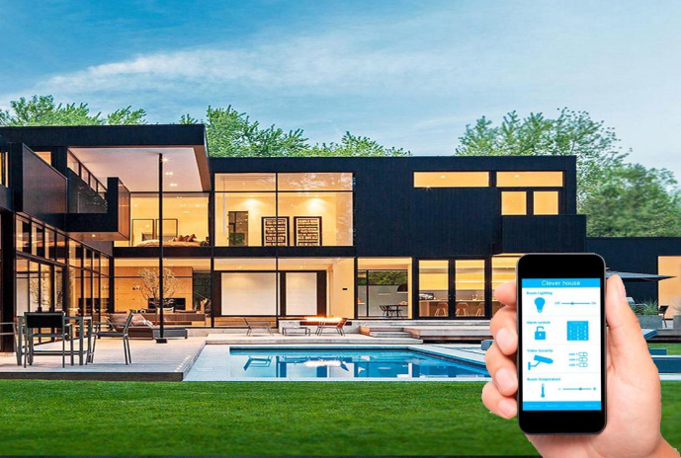
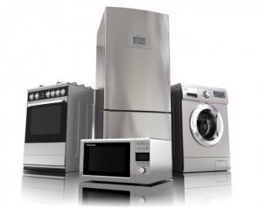

Використання датчиків температури

Slide 7
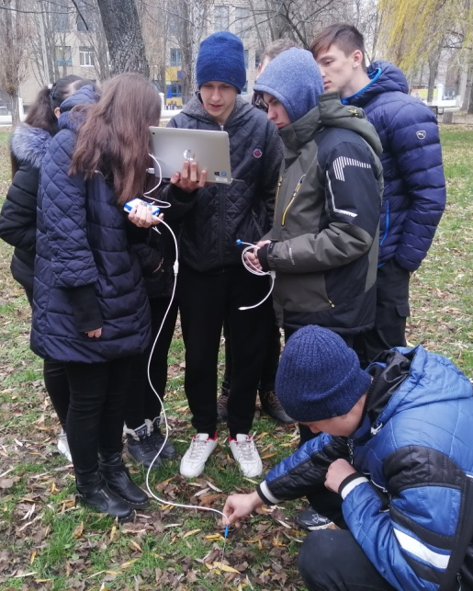
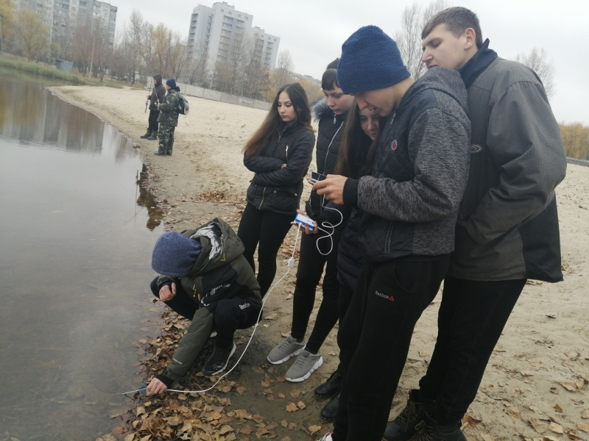
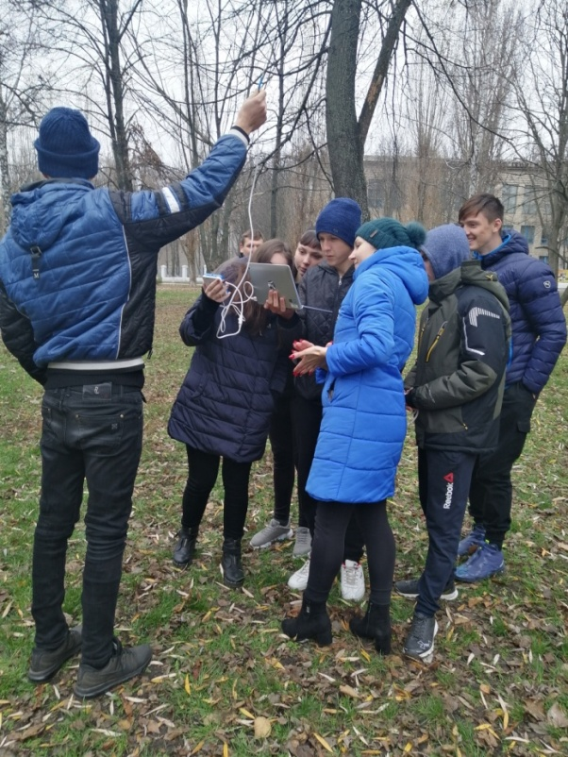
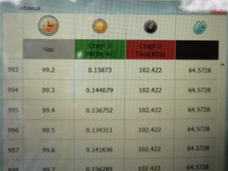

Slide 8
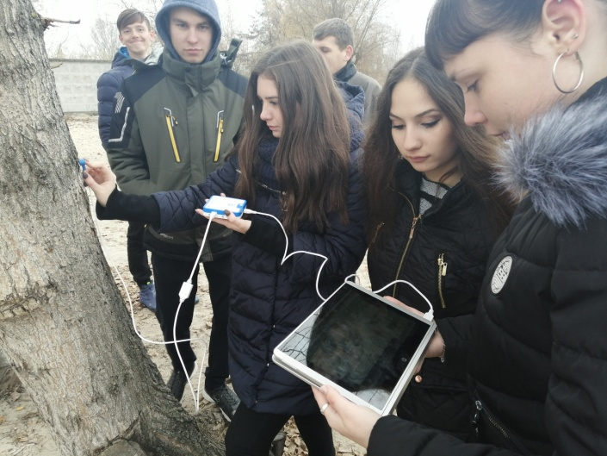
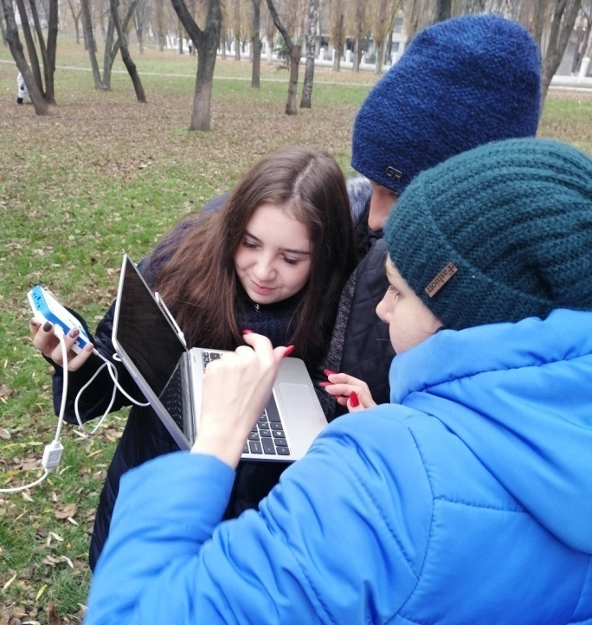
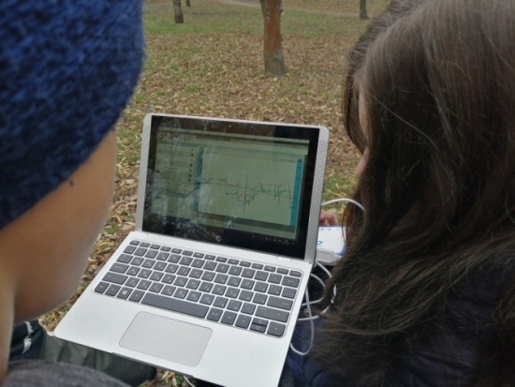

Slide 9
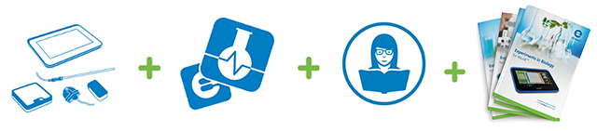
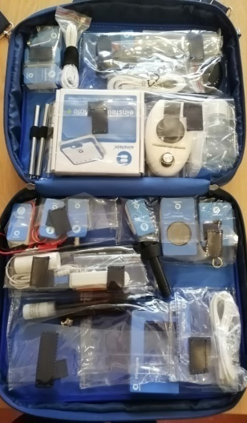
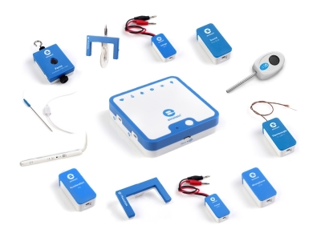
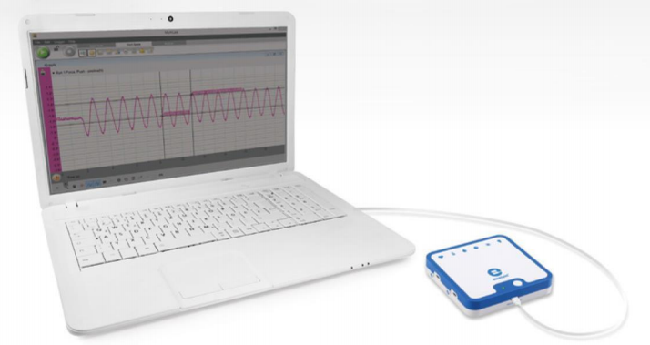

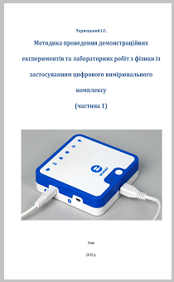
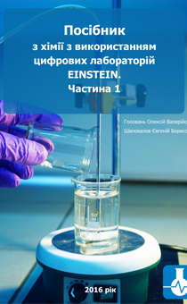

Slide 10
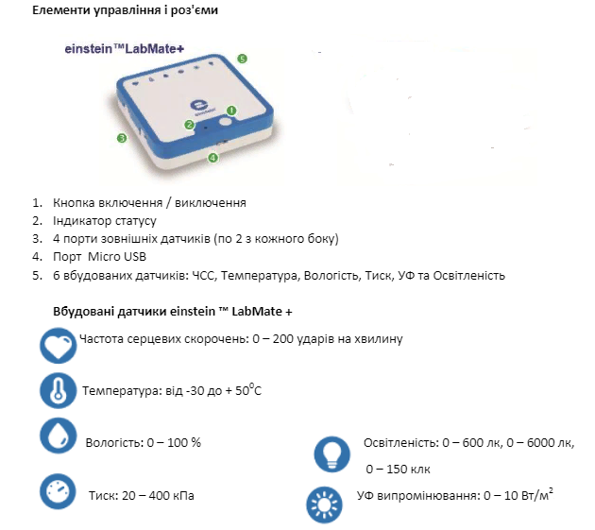
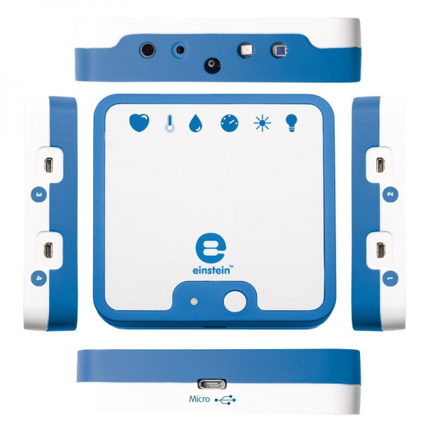
Реєстратор даних серії LabMate

Slide 11
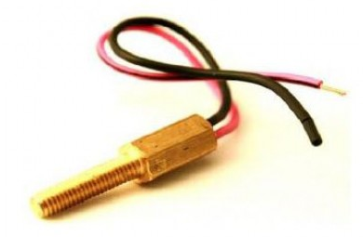
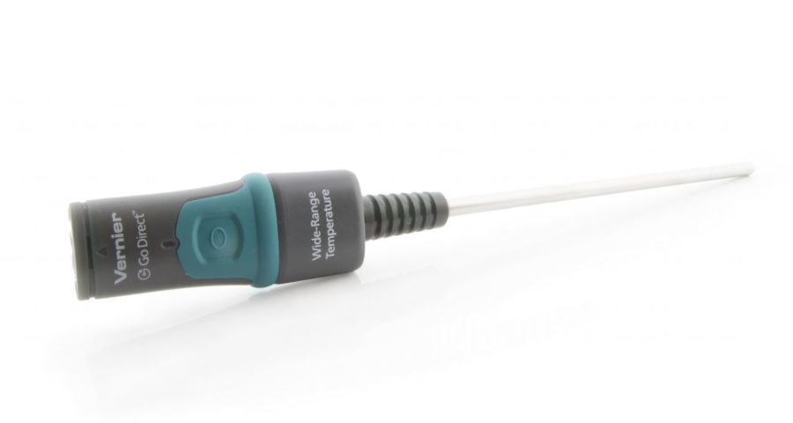
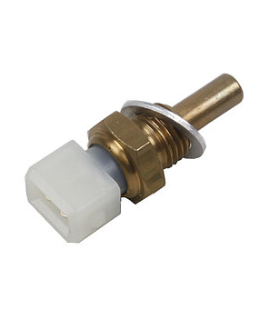
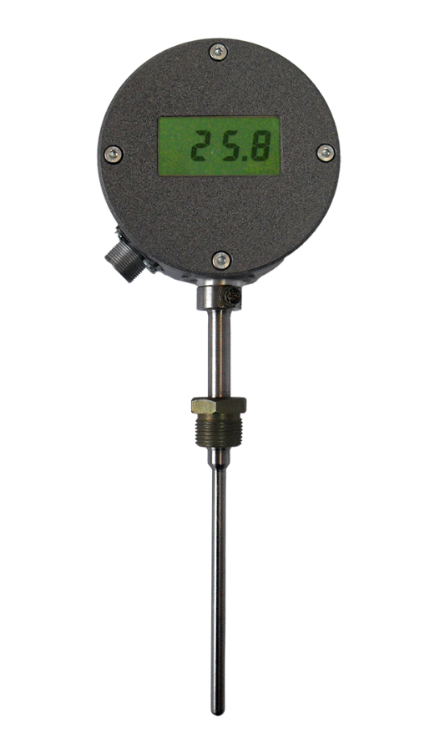
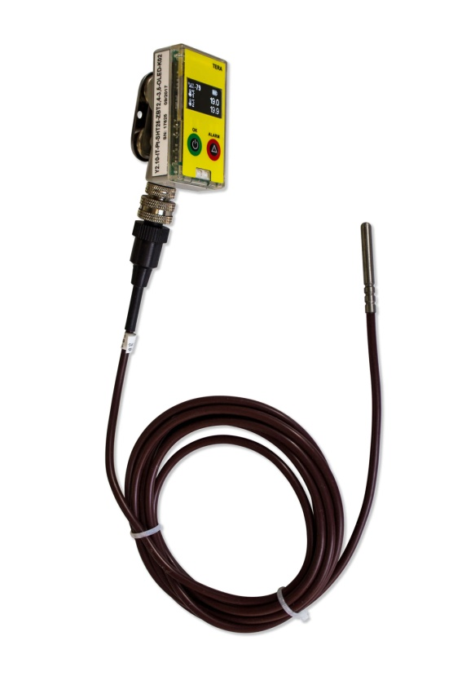
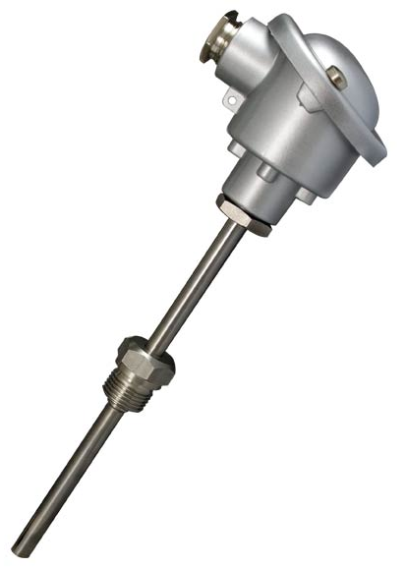
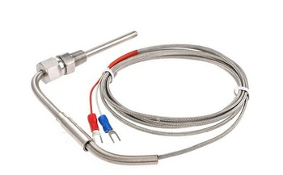
Датчики температури

Slide 12

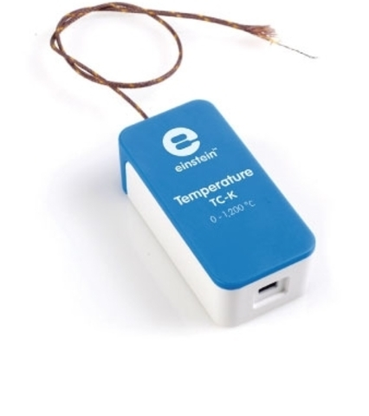
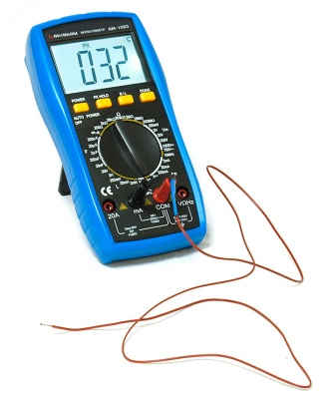
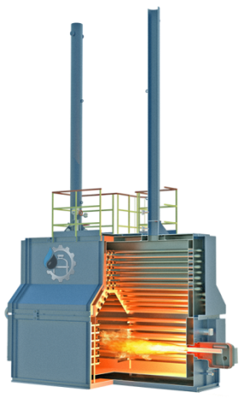
Датчик температури-термопари
(від 0 до +1200 ⁰С) ENTMP025
Датчик
Датчик температури (термопара типу К) з діапазоном вимірювання від 0 до +1200 ⁰С. Це дуже точний датчик, що має похибку не більше 2% у всьому діапазоні вимірювань.
Сфера застосування
Датчик застосовується в основному для вимірювання високих температур, для контролю хімічних процесів, що протікають при високих температурах і для моніторингу роботи печей.
Типові експерименти
Вимірювання температури полум'я свічки.
Визначення температури зовнішньої поверхні стін і даху будівлі.
Дослідження властивостей теплоізоляційних будівельних матеріалів.
Технічні характеристики
Діапазон вимірювання: від 0 до +1200⁰С;
від 32 до +2192⁰F;
від 273,3 до + 1473,15К.

Slide 13
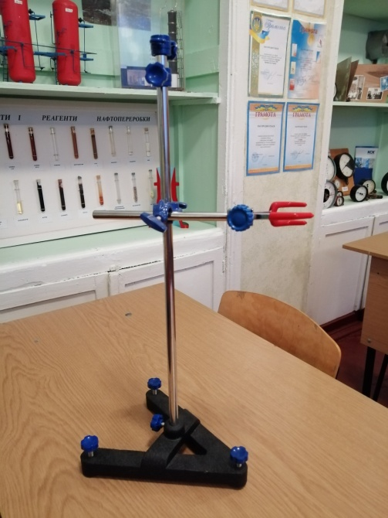
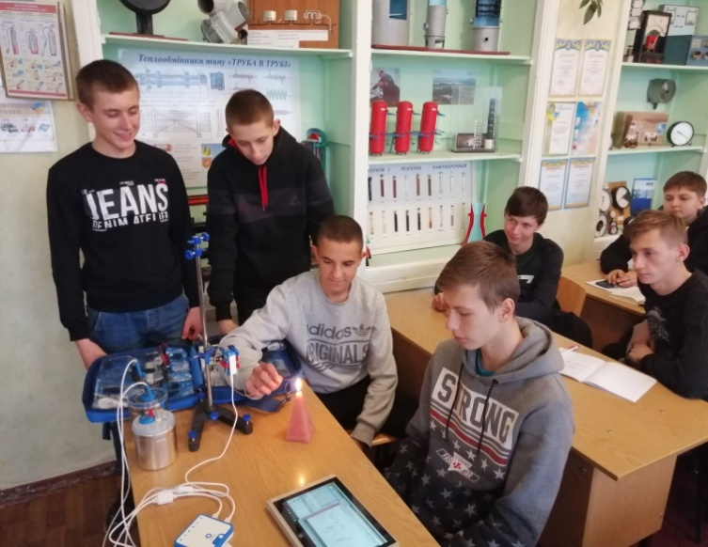
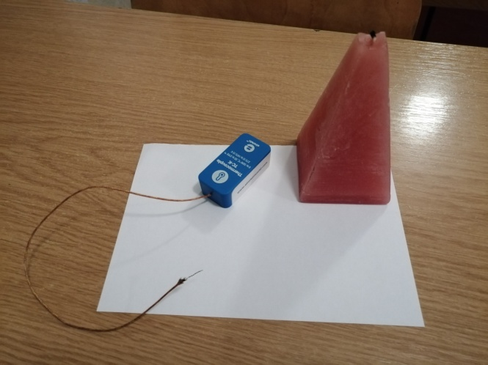
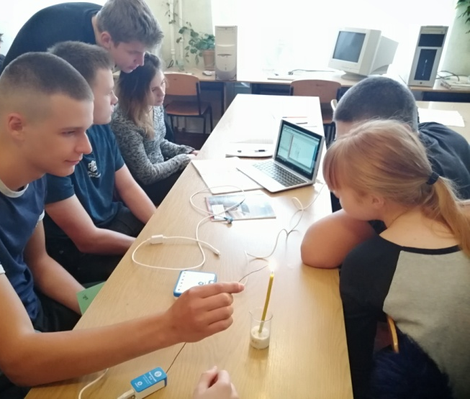
Визначення температуру полум’я

Slide 14
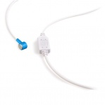
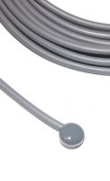
Датчик температури ПОВЕРХНІ
(від -40 до +140 ⁰С) ENTMP060
Датчик
Високоточний датчик температури поверхні за допомогою плоского чутливого елемента дозволяє вимілювати температуру широкого спектру поверхонь, включаючи шкіру.
Сфера застосування
Цей датчик замінює класичний скляний термометр. У зв'язку з широким діапазоном вимірювання, він може бути використаний як термометр для експериментів в галузі хімії, фізики, екології, біології та ін.
Типові експерименти
Вимірювання температури шкірного покриву.
Технічні характеристики
Діапазон вимірювання: від -40 до +140⁰С;
від -40 до +446⁰F.
Специфічні температурні вимірювання.
Експерименти по теплопередачі.
Вивчення тертя і енергії.

Slide 15
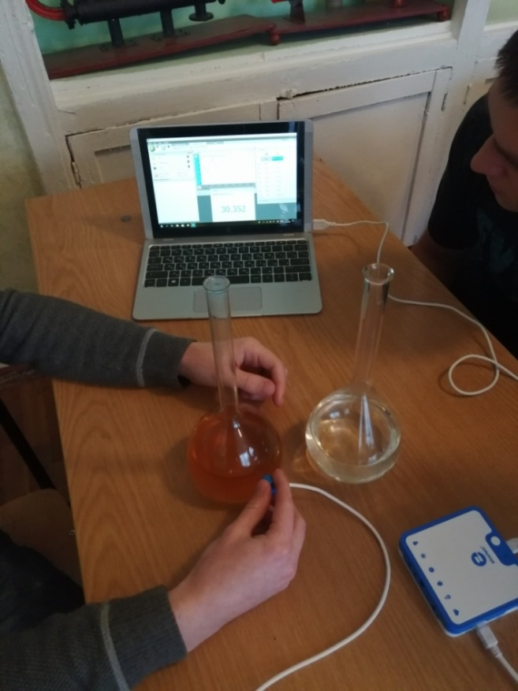
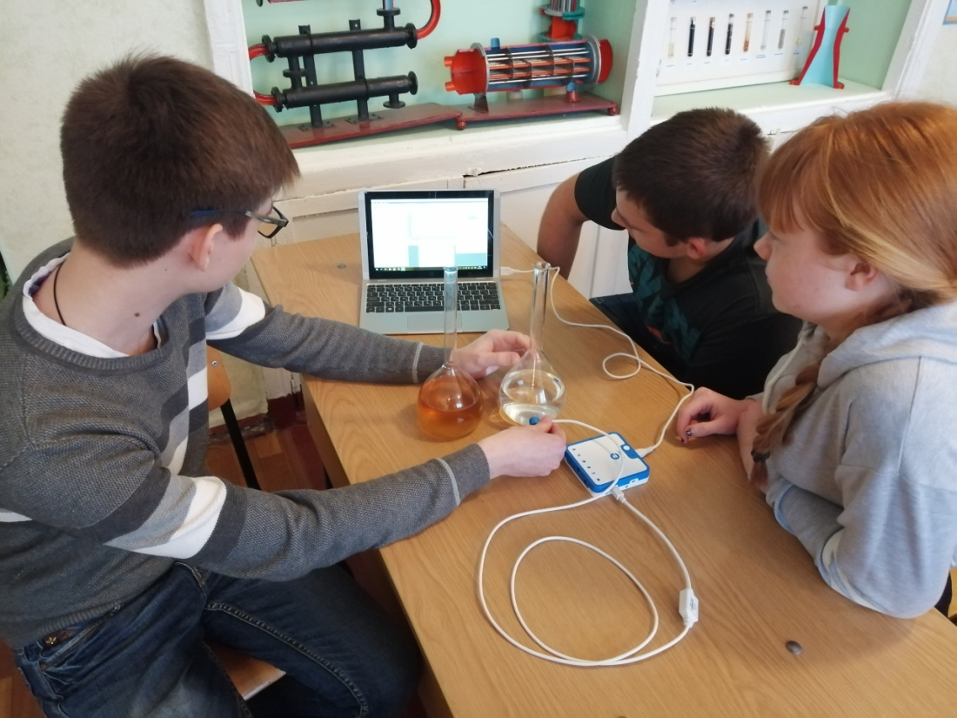
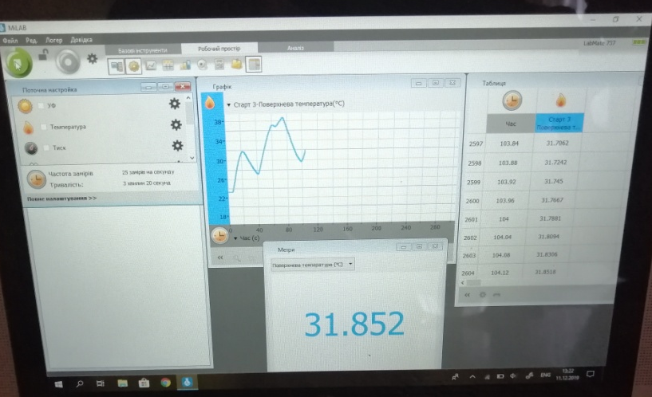

Вимірювання температури стінок поверхні

Slide 16


Датчик температури
(від -40 до +140 ⁰С) ENTMP029
Датчик
Простий і надійний датчик з нержавіючої сталі, покритий ізоляційним матеріалом, що надійно захищає від пошкоджень.
Сфера застосування
Завдяки широкому діапазону вимірювань, датчик можна використовувати для вимірювання температури води і розчинів.
Типові експерименти
Експерименти по визначенню питомої теплоємності.
Технічні характеристики
Діапазон вимірювання: від -40 до +140⁰С;
від -40 до +446⁰F.
Вимірювання температур замерзання і кипіння.
Вивчення ендотермічних і екзотермічних реакцій.

Slide 17





Дослідження температури кипіння рідини

Slide 18






Дослідження перепаду температури

Slide 19





Дослідження танення снігу

Slide 20




Вимірювання температури шкірного покриву

Slide 21

Систематичне використання STEM обладнання на уроках спецпредметів сприяє:
- розвитку пошукового інтересу через можливість проведення різноманітної і великої кількості практичних досліджень;
- активізації критичного мислення у практичному виконанні завдань з професії;
- отриманню нових знань зі спецпредметів, для кращої конкуретноспроможності майбутнього працівника на ринку праці;
- досконалого оволодіння обраною професією, розширення кругозору у здобувачів освіти.

